Slide 1


Název projektu: | ZŠ Háj ve Slezsku – Modernizujeme školu
Číslo projektu: | CZ.1.07/1.4.00/21.3459
Oblast podpory: | Zlepšení podmínek pro vzdělávání na základních školách Vzdělávání pro konkurenceschopnost č. výzvy 21, prior. osa 7.1. Počáteční vzdělávání
Výuková oblast: | Člověk a příroda
Číslo materiálu: | VY_32 _INOVACE_23
Ročník: | VIII.
Sada: | Chemie
Druh: | Výukový materiál
Autor: | Mgr. Petr Suchánek
Název: | Alkalické kovy
Anotace: | Materiál slouží k seznámení s učivem. Jednotlivé části mohou být použity jako zápis do sešitu.
Datum vytvoření: | 21.2. 2013
Datum ověření: | 22.1. 2013

Slide 2
Alkalické kovy

Slide 3
H
Li
Na
K
Rb
Cs
Fr

Slide 4
alkalické kovy jsou měkké, dají se krájet nožem
jsou dobrými elektrickými a tepelnými vodiči
jsou velmi reaktivní
vyskytují se výhradně ve sloučeninách
např. NaCl chlorid sodný KCl chlorid draselný

Slide 5
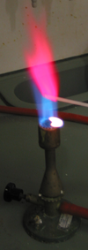
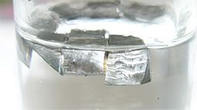
Lithium Li
využití v lithiových bateriích
Je velmi reaktivní, uchovává se v petroleji
slitina lithia s hořčíkem a hliníkem se používá na pancéřové desky družic, raket
    plamen lithné soli
lithium

Slide 6

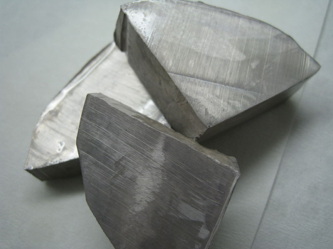
Sodík Na
velmi reaktivní – dobrý elektrický vodič, lehčí než voda
vyskytuje se na Zemi i ve vesmíru
chlorid sodný NaCl – základ mořské soli, nachází se v rostlinných i živočišných buňkách – biogenní prvek
využití – jaderné reaktory,
výbojky svítidel,
video video2

Slide 7

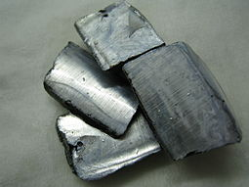
Draslík
měkký, lehčí než voda, dobrý vodič
výskyt ve sloučeninách – chlorid draselný KCl
biogenní prvek
výroba fotoelektrických článků, hnojiv,
při výrobě skla,

Slide 8
Prvky alkalických zemin
2. skupina PSP
Be
Mg
Ca
Sr
Ba
Ra

Slide 9
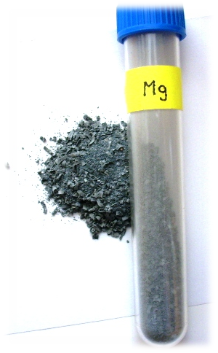
Hořčík
lehký, vysoce hořlavý
vyskytuje se ve sloučeninách
používá se ve slitinách –
dural – Mg+Al+Cu+Mn
součást chlorofylu

Slide 10
Použité zdroje
TOMIHAHNDORF. http://cs.wikipedia.org [online]. [cit. 21.2.2013]. Dostupný na WWW: http://upload.wikimedia.org/wikipedia/commons/thumb/a/ae/Lithium_paraffin.jpg/255px-Lithium_paraffin.jpg
HERGE. http://cs.wikipedia.org [online]. [cit. 21.2.2013]. Dostupný na WWW: http://upload.wikimedia.org/wikipedia/commons/thumb/d/da/Flammenf%C3%A4rbungLi.png/100px-Flammenf%C3%A4rbungLi.png
AUTOR NEUVEDEN. http://www.youtube.com/watch?v=bP9yepI1M9E [online]. [cit. 22.2.2013]. Dostupný na WWW: http://www.youtube.com/watch?feature=player_detailpage&v=bP9yepI1M9E
AUTOR NEUVEDEN. http://www.youtube.com/watch?feature=player_detailpage&v=1-GEWL2kOOM [online]. [cit. 22.2.2013]. Dostupný na WWW: http://www.youtube.com/watch?v=1-GEWL2kOOM
HERGE. http://cs.wikipedia.org [online]. [cit. 21.2.2013]. Dostupný na WWW: http://upload.wikimedia.org/wikipedia/commons/thumb/c/c1/Flammenf%C3%A4rbungNa.png/75px-Flammenf%C3%A4rbungNa.png
DNN87. http://cs.wikipedia.org [online]. [cit. 21.2.2013]. Dostupný na WWW: http://upload.wikimedia.org/wikipedia/commons/thumb/2/27/Na_%28Sodium%29.jpg/800px-Na_%28Sodium%29.jpg
HERGE. http://cs.wikipedia.org [online]. [cit. 21.2.2013]. Dostupný na WWW: http://upload.wikimedia.org/wikipedia/commons/thumb/b/b8/Flammenf%C3%A4rbungK.png/75px-Flammenf%C3%A4rbungK.png
DNN87. http://cs.wikipedia.org [online]. [cit. 21.2.2013]. Dostupný na WWW: http://upload.wikimedia.org/wikipedia/commons/thumb/b/b3/Potassium.JPG/255px-Potassium.JPG
AUTOR NEUVEDEN. en.wikipedia.org [online]. [cit. 22.2.2013]. Dostupný na WWW: http://upload.wikimedia.org/wikipedia/commons/2/29/Ho%C5%99%C4%8D%C3%ADk.PNG

